Slide 1


COTIL JOGOS
Carlos Daniel
Edilson Carlos
Júlia Ricordi
Lucas Avelino
Luis Gustavo

Slide 2
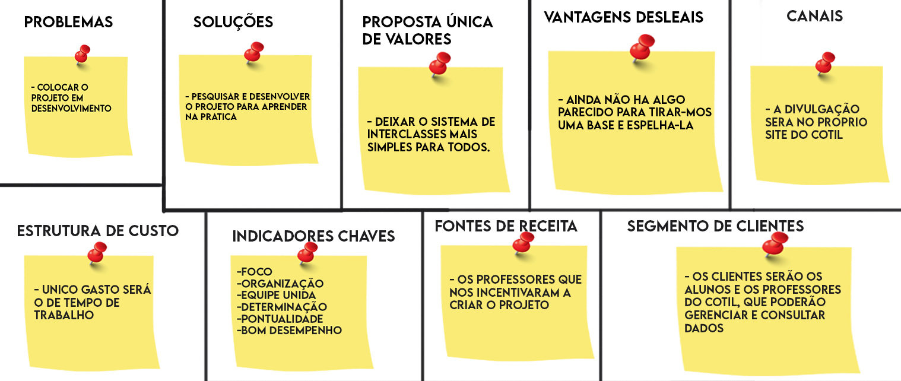
Business Model Canvas

Slide 3
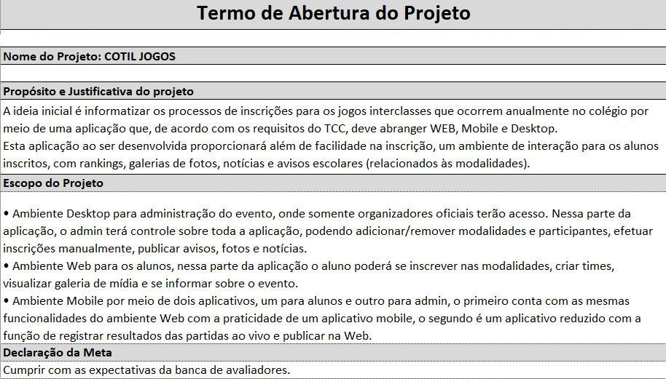
Termo de Abertura

Slide 4
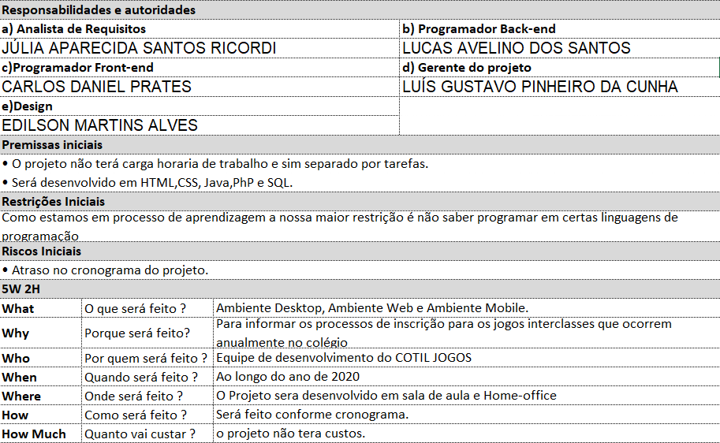
Termo de Abertura

Slide 5
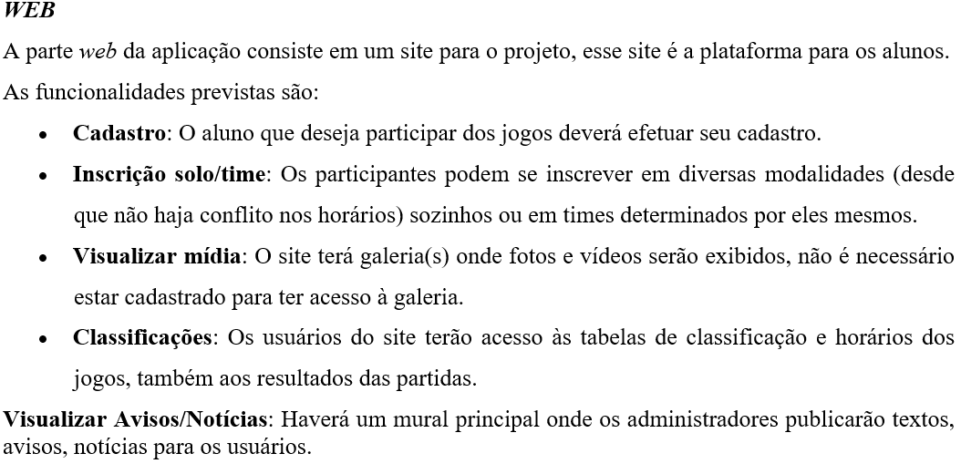
Analise de Requisitos

Slide 6
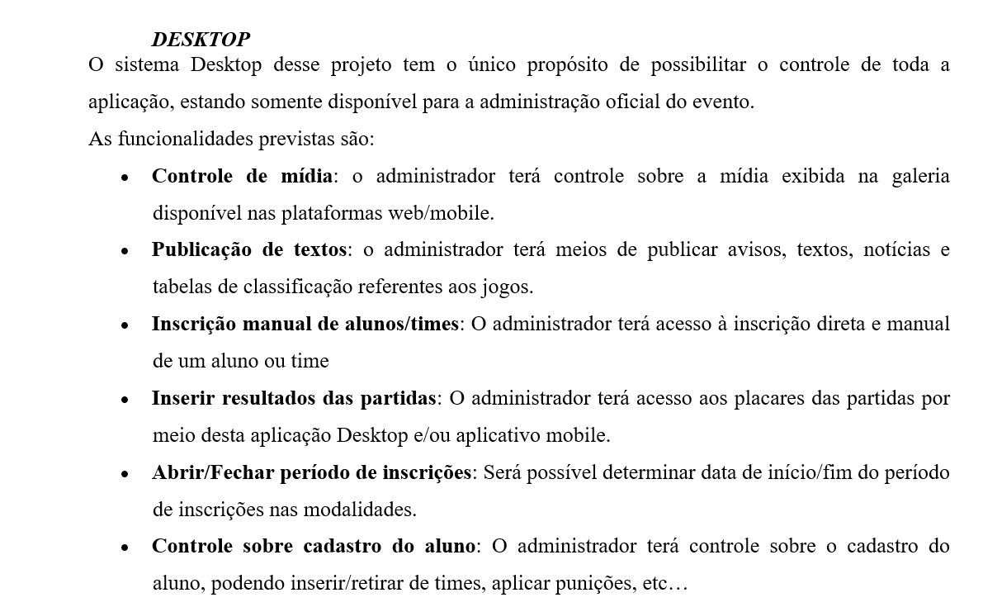
Analise de Requisitos

Slide 7
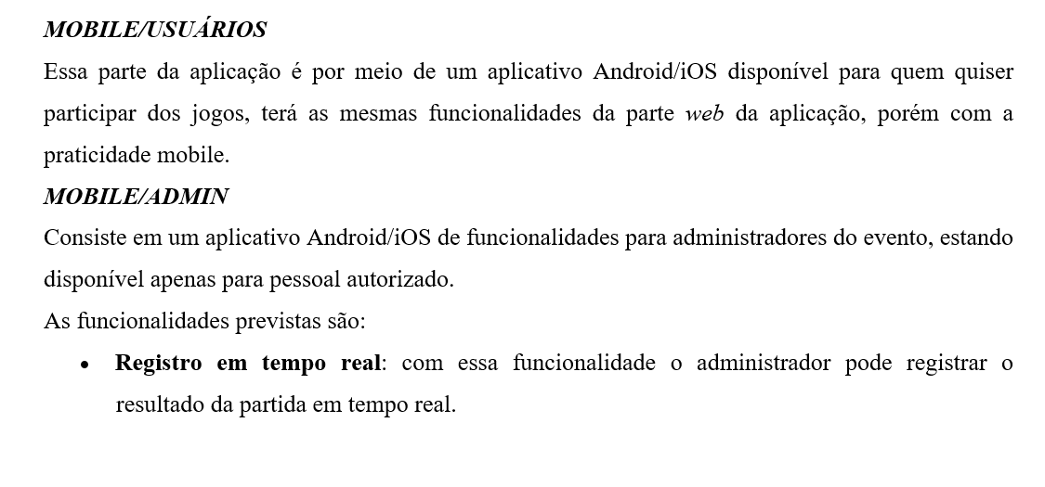
Analise de Requisitos

Slide 8
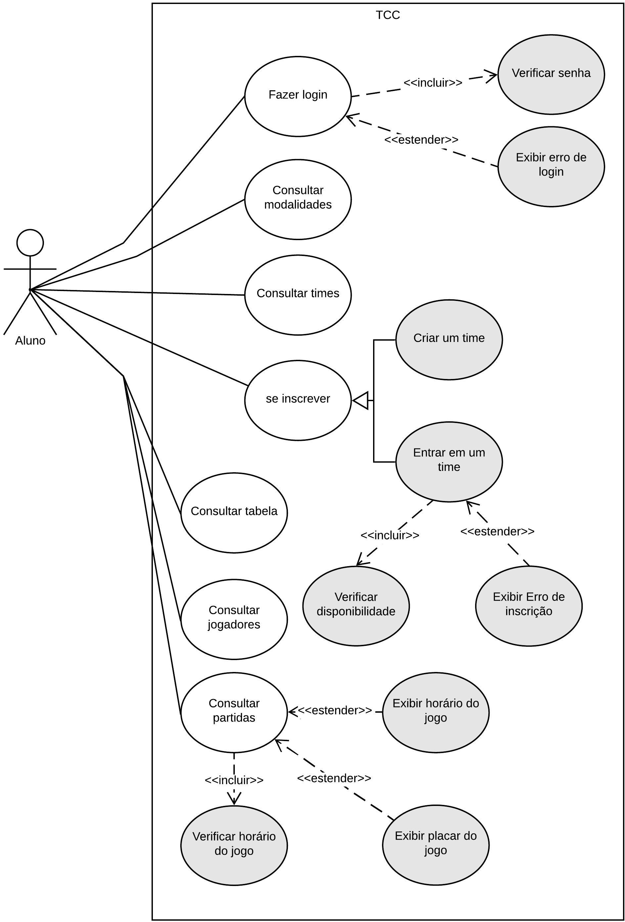
Diagrama de Casos de Uso

Slide 9
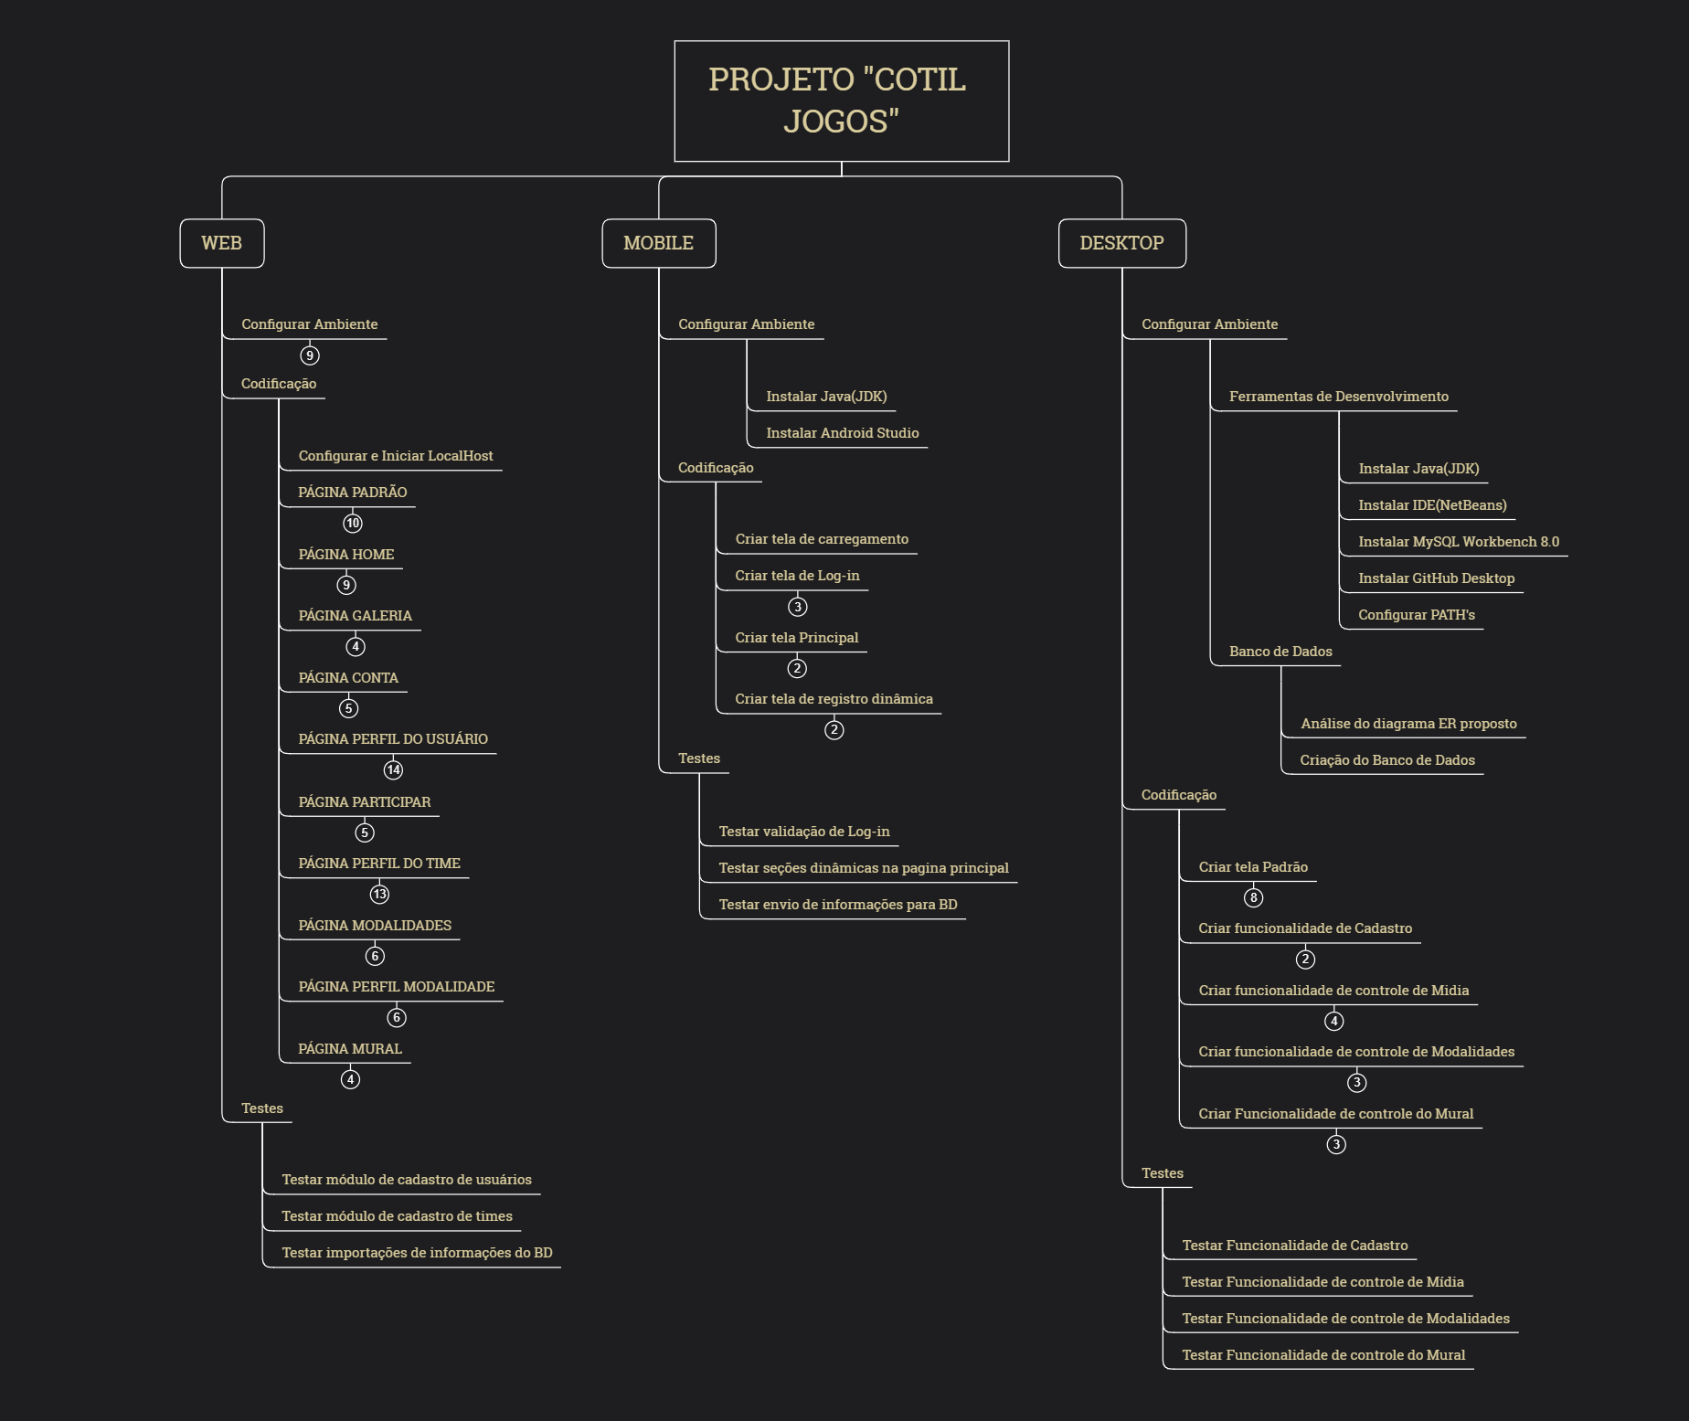
Estrutura Analítica do Projeto

Slide 10
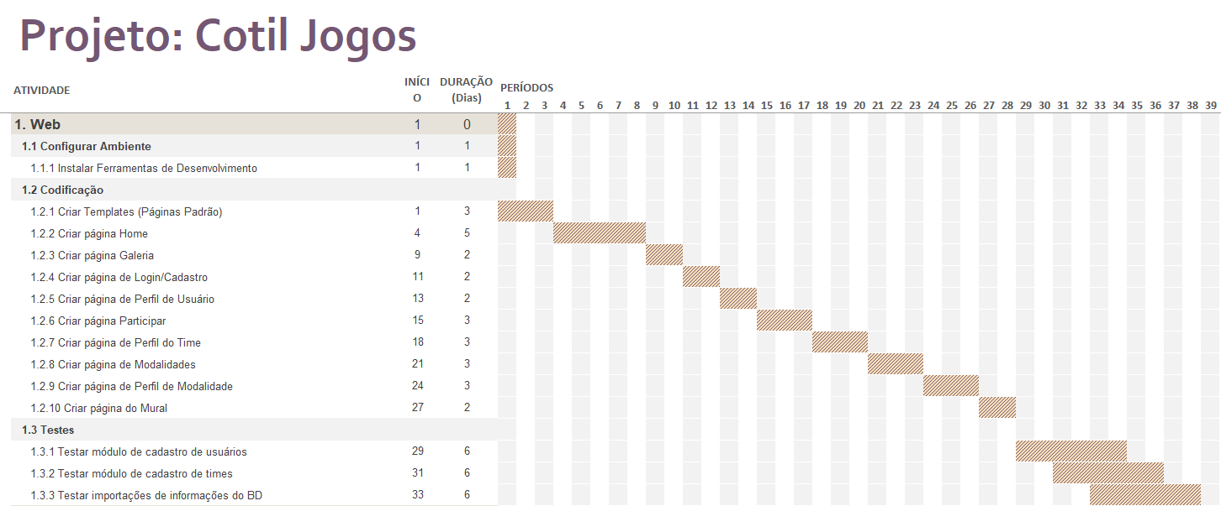
CRONOGRAMA

Slide 11
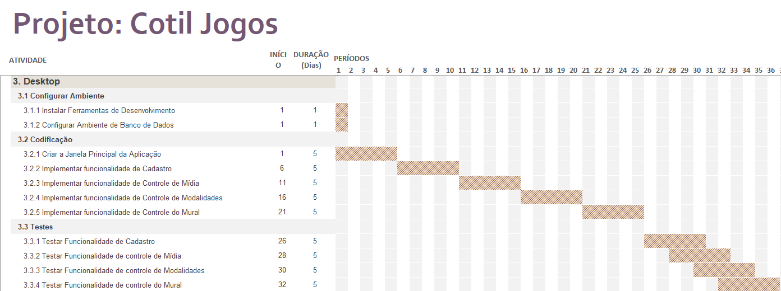
CRONOGRAMA

Slide 12
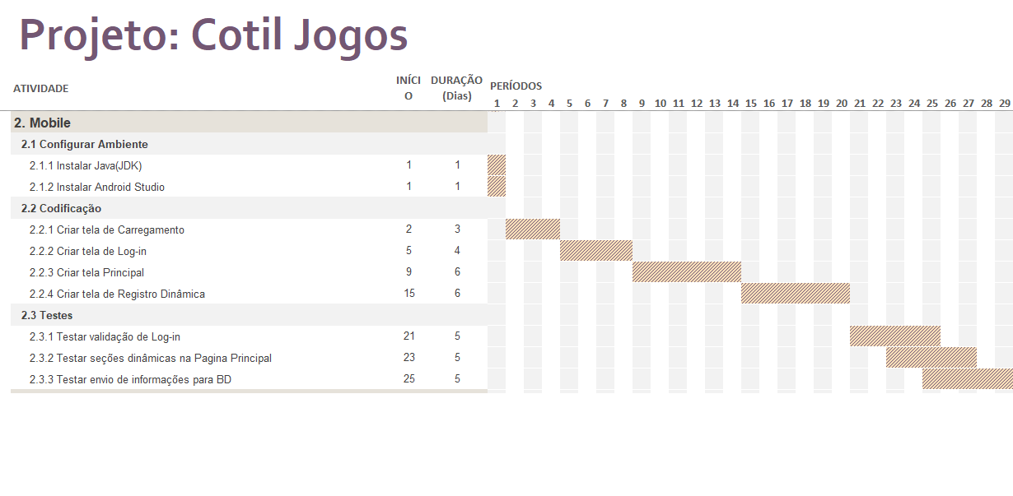
CRONOGRAMA

Slide 13
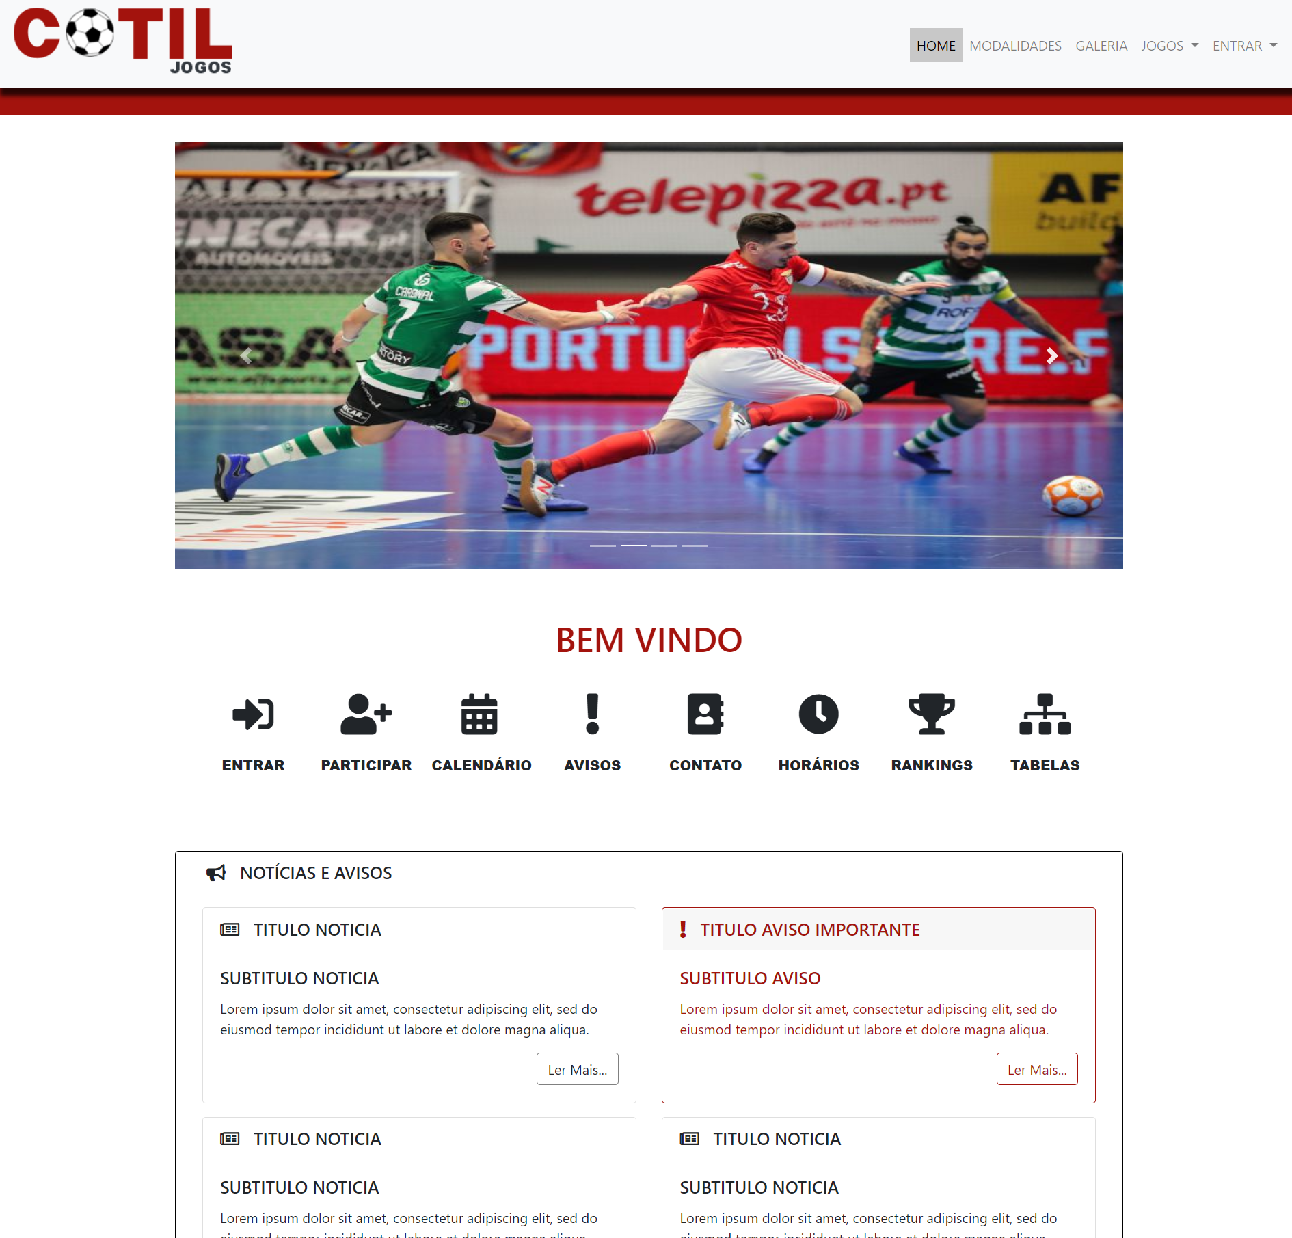
Design da Interface Web

Slide 14
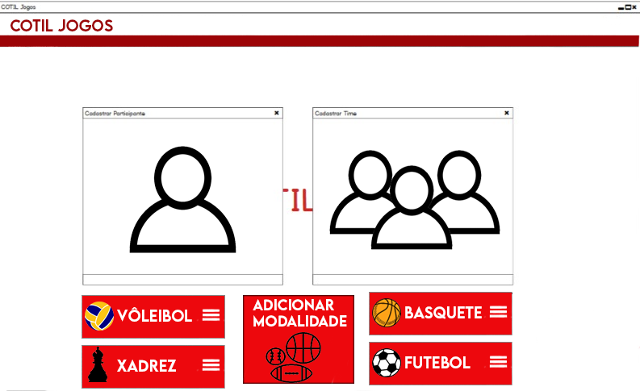
Design da Interface Desktop

Slide 15
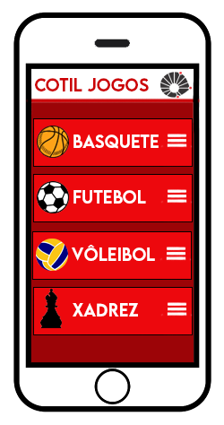
Design da Interface Mobile

Slide 16
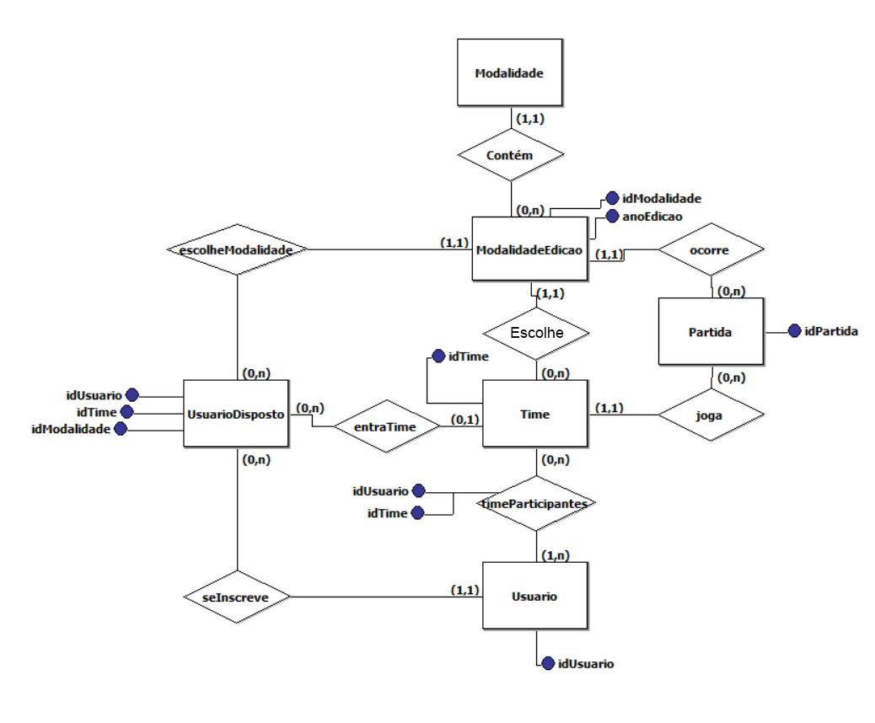
MODELO DO BANCO DE DADOS

